Slide 1
Методы обучения с учителем
2 Лекция. Основы нейронных сетей.

Slide 2
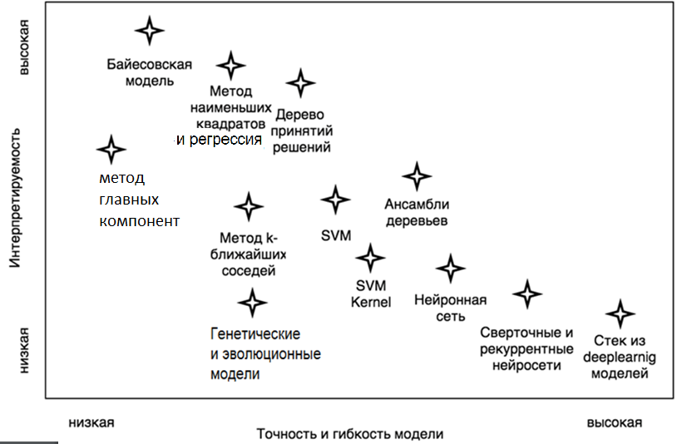
Методы классификации/регрессии

Slide 3
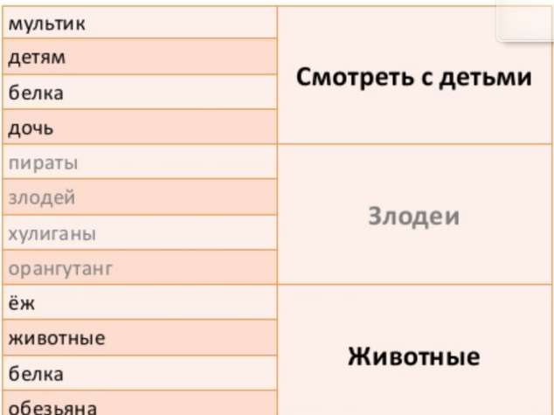
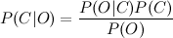
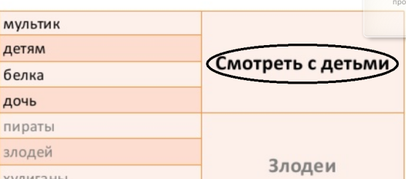
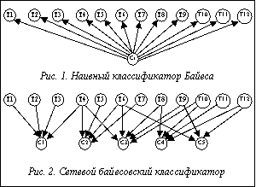
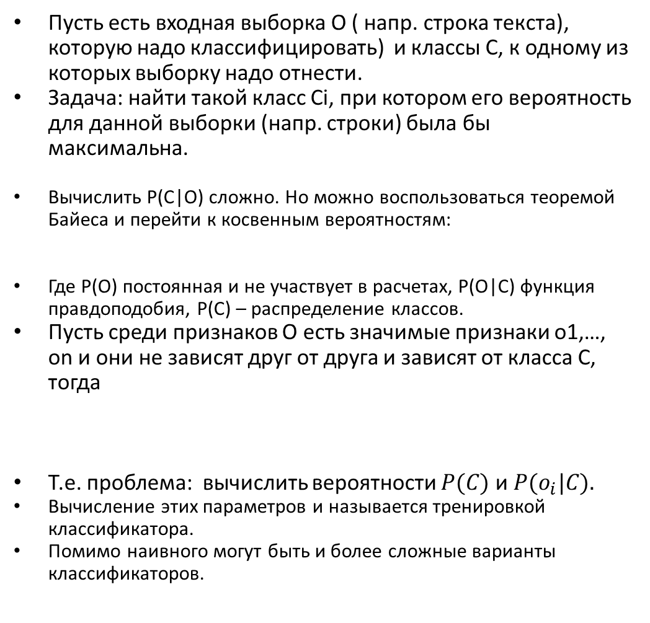
Байесовская модель классификации
Пусть есть входная выборка O ( напр. строка текста), которую надо классифицировать) и классы С, к одному из которых выборку надо отнести.
Задача: найти такой класс Ci, при котором его вероятность для данной выборки (напр. строки) была бы максимальна.
Вычислить P(C|O) сложно. Но можно воспользоваться теоремой Байеса и перейти к косвенным вероятностям:
Где P(O) постоянная и не участвует в расчетах, P(O|C) функция правдоподобия, P(C) – распределение классов.
Пусть среди признаков О есть значимые признаки о1,…, оn и они не зависят друг от друга и зависят от класса С, тогда
Т.е. проблема: вычислить вероятности $P(C)$и $P(o_{i}|C).$
Вычисление этих параметров и называется тренировкой классификатора.
Помимо наивного могут быть и более сложные варианты классификаторов.

Slide 4
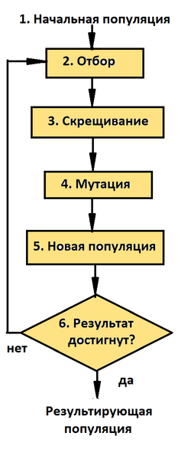
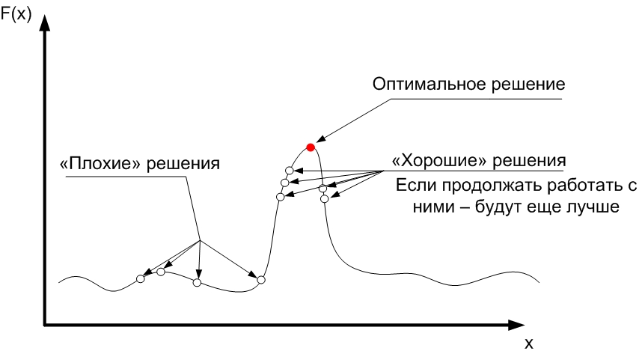
Генетический алгоритм
Генетический алгоритм:
Создание популяции: Проинициализировать геном (матрицу весов) случайным образом в диапазоне от -1 до 1.
Создать потомков, мутаций : переназначить случайным образом половину весов, или добавить к половине весов случайные значения в диапазоне от -0.1 до 0.1.
Оценить приспособленность каждого потомка (какова ошибка обучения) и оставить лучших потомков в размере популяции.
Вернуться к началу, или использовать crossing-over (перекрещивать потомков)

Slide 5
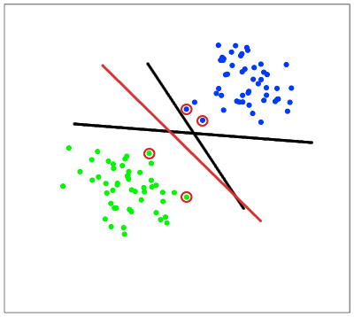
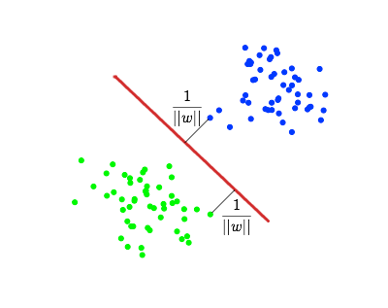
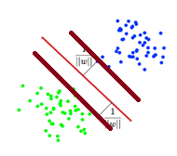
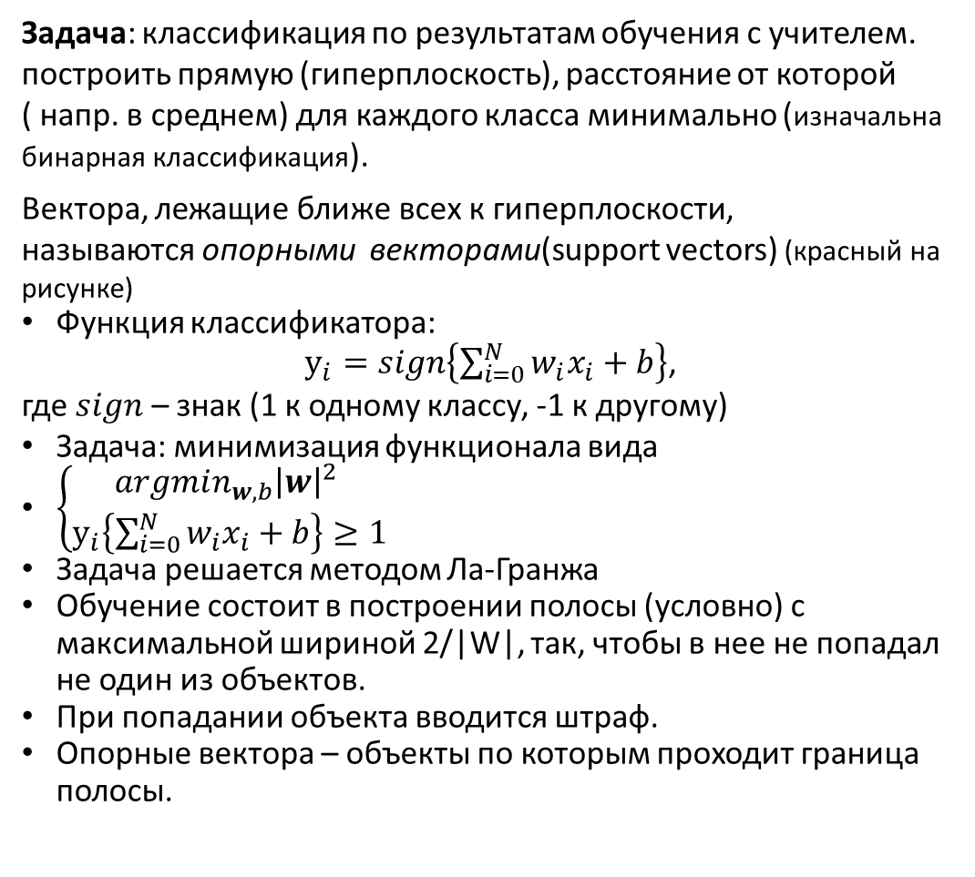
Метод опорных векторов (SVM)
Задача: классификация по результатам обучения с учителем. построить прямую (гиперплоскость), расстояние от которой ( напр. в среднем) для каждого класса минимально (изначальна бинарная классификация).
Вектора, лежащие ближе всех к гиперплоскости, называются опорными векторами(support vectors) (красный на рисунке)
Функция классификатора:
$y_{i}=sign\left\{\sum_{i=0}^{N}{w_{i}x_{i}}+b\right\}$,
где $sign$ – знак (1 к одному классу, -1 к другому)
Задача: минимизация функционала вида
$\left\{\begin{aligned}argmin_{w,b}{\left|w\right|}^{2} \\ y_{i}\left\{\sum_{i=0}^{N}{w_{i}x_{i}}+b\right\}≥1\end{aligned}\right.$
Задача решается методом Ла-Гранжа
Обучение состоит в построении полосы (условно) с максимальной шириной 2/|W|, так, чтобы в нее не попадал не один из объектов.
При попадании объекта вводится штраф.
Опорные вектора – объекты по которым проходит граница полосы.

Slide 6
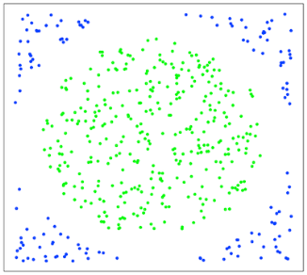
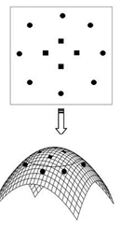
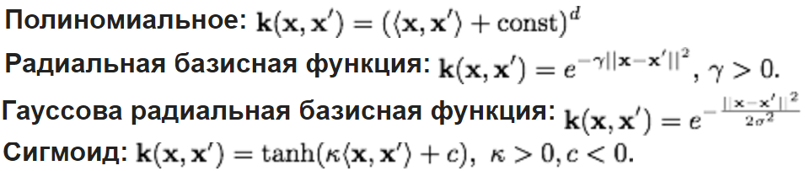
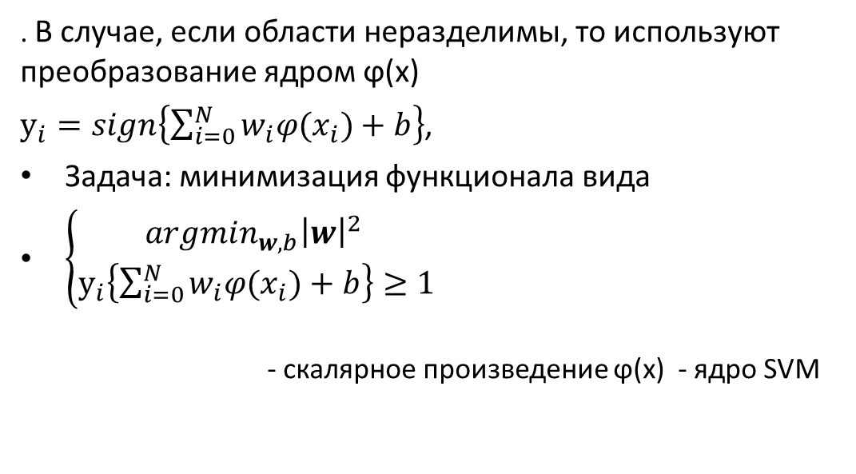
Другие методы обучения нейронных сетей. Метод опорных векторов (SVM)
. В случае, если области неразделимы, то используют преобразование ядром ϕ(x)
$y_{i}=sign\left\{\sum_{i=0}^{N}{w_{i}{φ(x}_{i})}+b\right\}$,
Задача: минимизация функционала вида
$\left\{\begin{aligned}argmin_{w,b}{\left|w\right|}^{2} \\ y_{i}\left\{\sum_{i=0}^{N}{w_{i}{φ(x}_{i})}+b\right\}≥1\end{aligned}\right.$
- скалярное произведение ϕ(x) - ядро SVM
Наиболее распространённые виды ядер

Slide 7
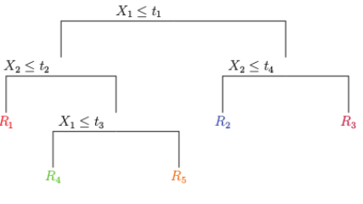
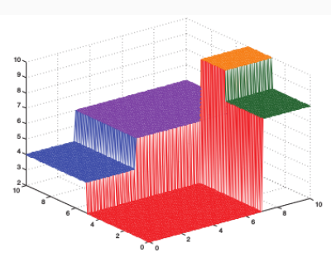
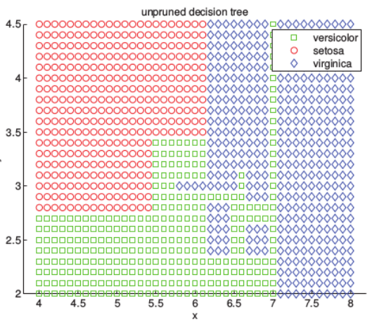
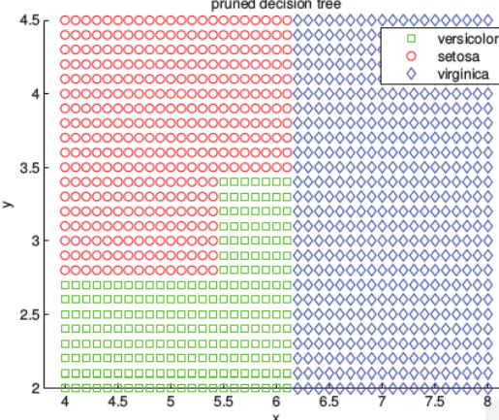
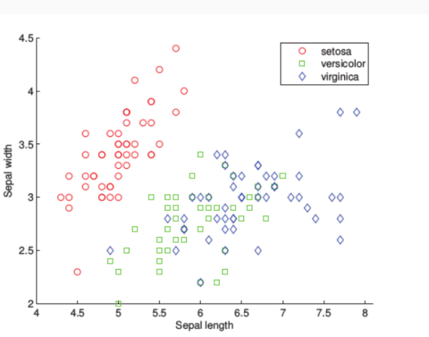
Дерево решений. Классификация
Деревом решений можно назвать наглядную инструкцию, что делать в какой ситуации. То есть объединение логических правил вида «a< x=>класс1.
Возможные критерии остановки:
значения результатов разбивки мало отличаются
Разбивать больше некуда
Основной параметр дерева глубина
(слишком глубокие деревья приводят к переобучению и выделению непринципиальных признаков).
Возможен метод обрубки деревьев. Изначально строится древо больше предполагаемого, затем ищется оптимальная глубина.
Исходная выборка
Переобученное дерево
После обрубки признаков

Slide 8
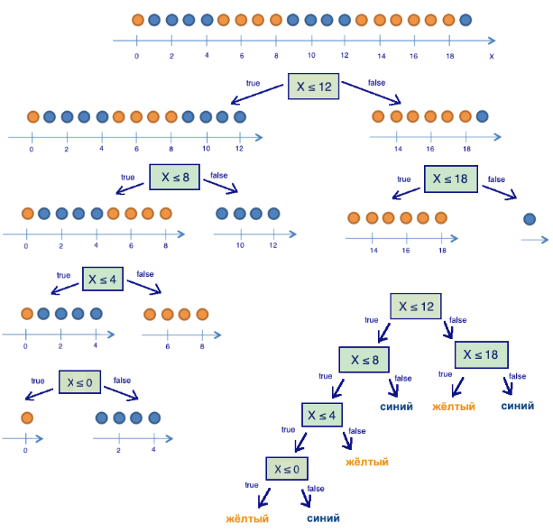
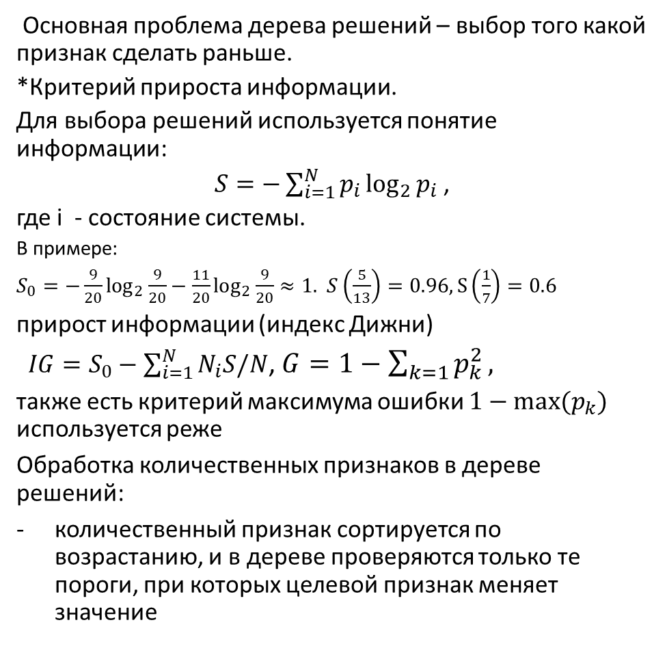
Дерево решений. Классификация
Основная проблема дерева решений – выбор того какой признак сделать раньше.
*Критерий прироста информации.
Для выбора решений используется понятие информации:
$S=−\sum_{i=1}^{N}{p_{i}\log_{2}{p_{i}}}$ ,
где i - состояние системы.
В примере:
$S_{0}=−\frac{9}{20}\log_{2}\frac{9}{20}−\frac{11}{20}\log_{2}\frac{9}{20}≈1.$ $S\left(\frac{5}{13}\right)=0.96, S\left(\frac{1}{7}\right)=0.6$
прирост информации (индекс Дижни)
$IG=S_{0}−\sum_{i=1}^{N}{N_{i}S/N}$, $G=1−\sum_{k=1}{p_{k}^{2}},$
также есть критерий максимума ошибки $1−max⁡(p_{k})$ используется реже
Обработка количественных признаков в дереве решений:
количественный признак сортируется по возрастанию, и в дереве проверяются только те пороги, при которых целевой признак меняет значение

Slide 9
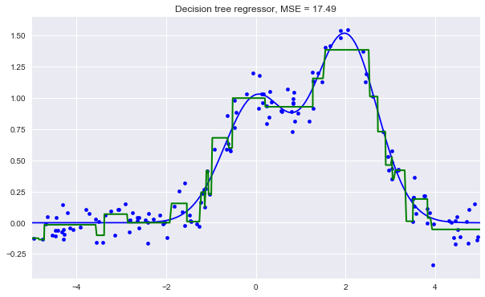
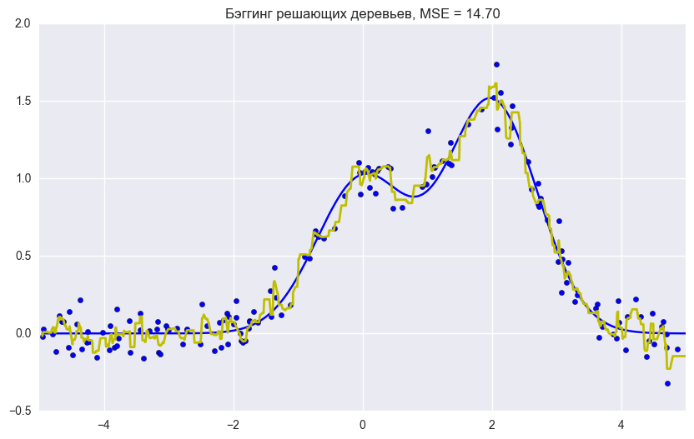
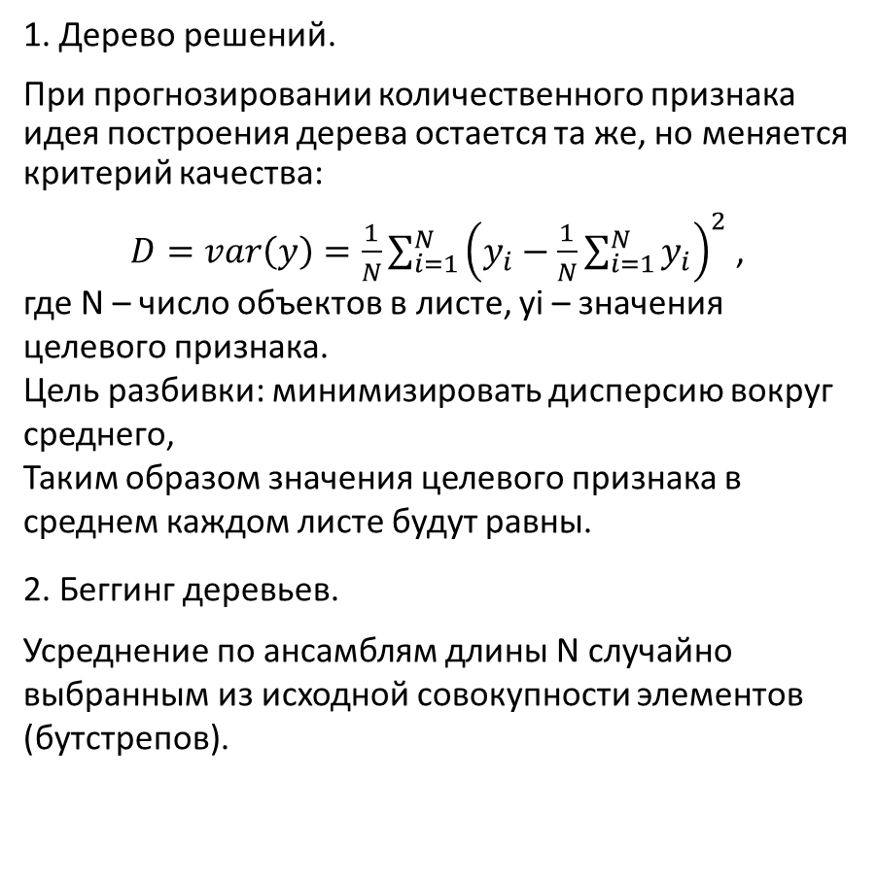
Регрессионные деревья, беггинг деревьев
1. Дерево решений.
При прогнозировании количественного признака идея построения дерева остается та же, но меняется критерий качества:
$D=var\left(y\right)=\frac{1}{N}\sum_{i=1}^{N}{{\left(y_{i}−\frac{1}{N}\sum_{i=1}^{N}{y_{i}}\right)}^{2}}$ ,
где N – число объектов в листе, yi – значения целевого признака.
Цель разбивки: минимизировать дисперсию вокруг среднего,
Таким образом значения целевого признака в среднем каждом листе будут равны.
2. Беггинг деревьев.
Усреднение по ансамблям длины N случайно выбранным из исходной совокупности элементов (бутстрепов).

Slide 10
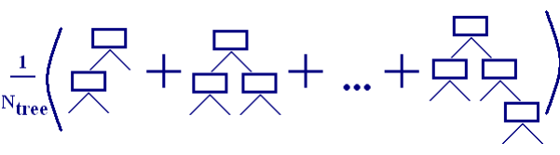
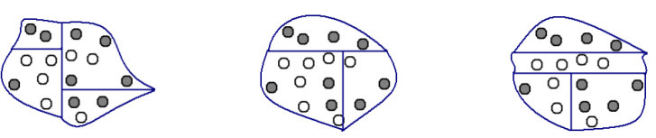
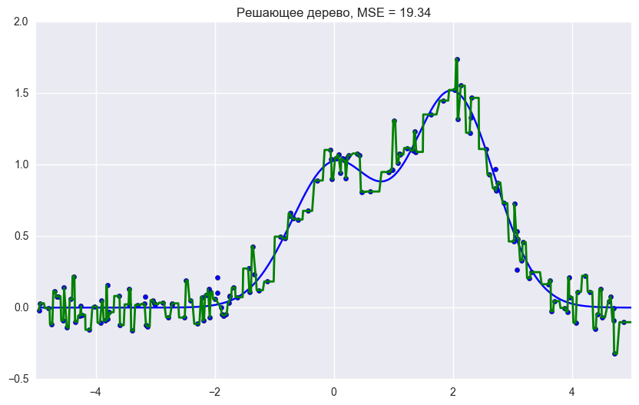
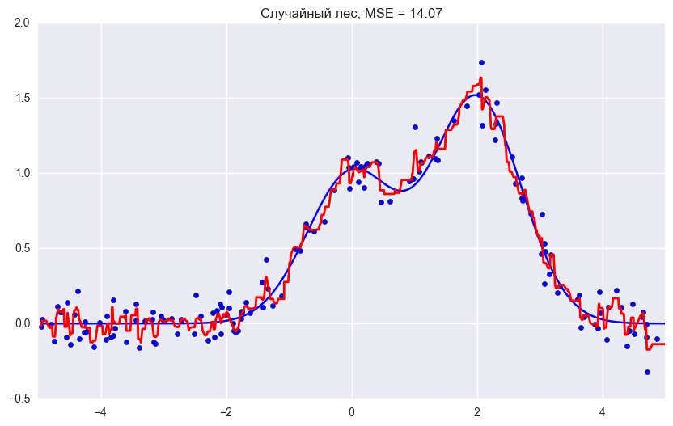
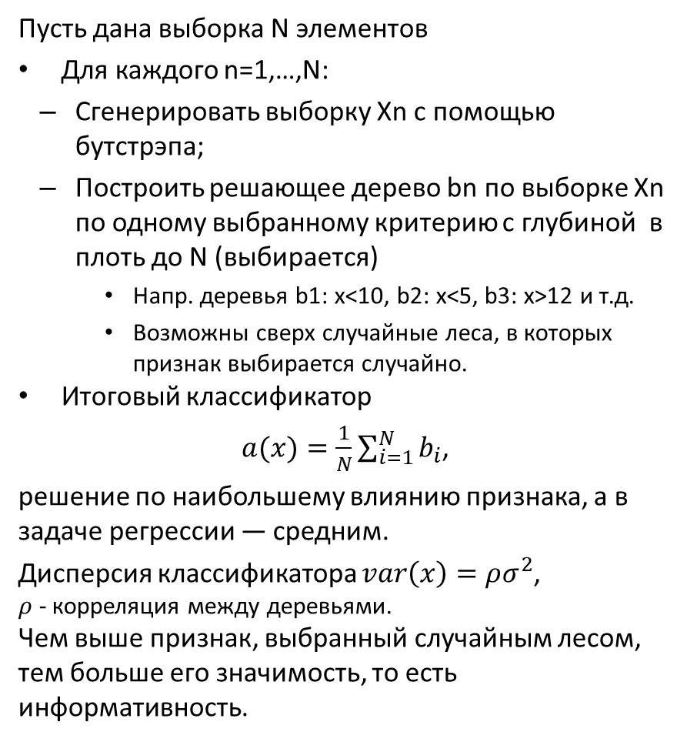
Деревья решений. Случайный лес.
Пусть дана выборка N элементов
Для каждого n=1,…,N:
Сгенерировать выборку Xn с помощью бутстрэпа;
Построить решающее дерево bn по выборке Xn по одному выбранному критерию с глубиной в плоть до N (выбирается)
Напр. деревья b1: x<10, b2: x<5, b3: x>12 и т.д.
Возможны сверх случайные леса, в которых признак выбирается случайно.
Итоговый классификатор
$a(x)=\frac{1}{N}\sum_{i=1}^{N}{b_{i}}$,
решение по наибольшему влиянию признака, а в задаче регрессии — средним.
Дисперсия классификатора $var\left(x\right)=ρσ^{2}$, $ρ$ - корреляция между деревьями.
Чем выше признак, выбранный случайным лесом, тем больше его значимость, то есть информативность.

Slide 11
Случайный лес
Плюсы случайного леса:
Высокая точность предсказания, работает для большого числа признаков, как непрерывных, так и дискретных.
практически не чувствителен к выбросам в из-за случайного сэмплирования
не требует тщательной настройки параметров, почти не переучается.
С помощью «тюнинга» параметров можно достичь прироста от 0.5 до 3% точности в зависимости от задачи и данных
предполагает возможность сбалансировать вес каждого класса на всей выборке, либо на подвыборке каждого дерева
вычисляет близость между парами объектов, которые могут использоваться при кластеризации, обнаружении выбросов
Работает на неразмеченных данных, позволяет делать кластеризацию данных,
— высокая параллелизуемость и масштабируемость.

Slide 12
Случайный лес
Минусы случайного леса: — алгоритм работает хуже линейных методов, когда в выборке очень много разреженных признаков (тексты) — случайный лес не умеет экстраполировать, в отличие от линейной регрессии — если данные содержат группы коррелированных признаков, имеющих схожую значимость, то предпочтение отдается небольшим группам перед большими — больший размер получающихся моделей, требуется много ОЗУ.

Slide 13
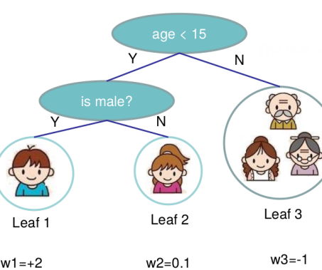
Градиентный бустинг (GBoost)
Бустинг – это «жадный алгоритм» когда сеть обучается ансамблем алгоритмов (weak learners), которые оптимизируются по средствам единой функции потер (strong learner).
Градиентный бустинг набор «слабых» алгоритмов, как правило деревьев решений, с единой функцией потерь, оптимизируемой методом градиентного спуска.

Slide 14
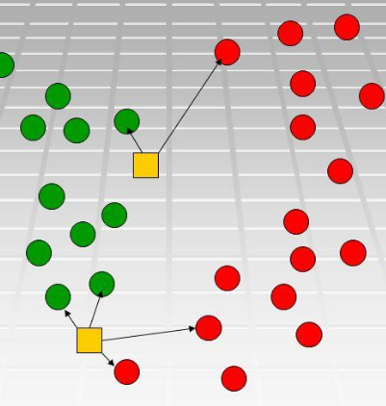
Метод K ближайших соседей (kNN)
Принцип метода - присоединение объекта к классу его k ближайших соседей.
Вычислить расстояние до каждого из объектов обучающей выборки
Отобрать k объектов обучающей выборки, расстояние до которых минимально
Класс объекта — это класс, наиболее часто встречающийся среди k ближайших соседей
Метод соответствует медианным значениям.
Квадраты
к зеленому классу
Малые значения k приведут к тому, что “шум” (выбросы) будет существенно влиять на результаты.
Большие значения усложняют вычисления и искажают логику ближайших соседей, в соответствии с которой ближайшие точки могут принадлежать одному классу (гипотеза компактности).
Эвристика: k = √n

Slide 15
Методы обучения без учителя
2 Лекция. Основы нейронных сетей.

Slide 16

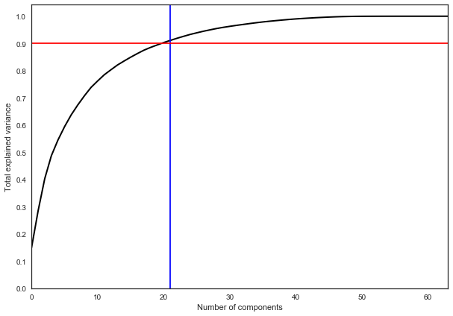
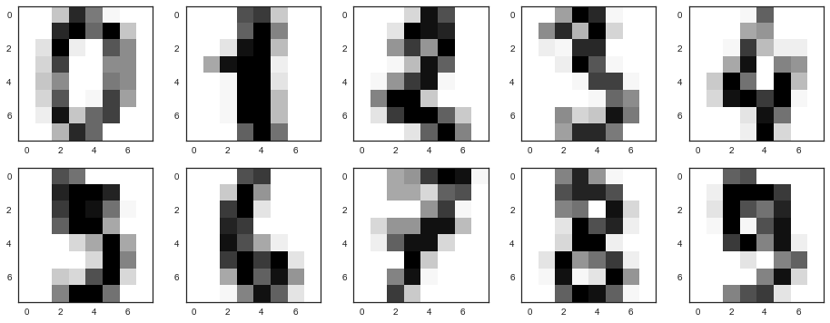
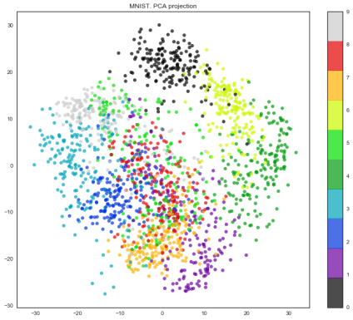
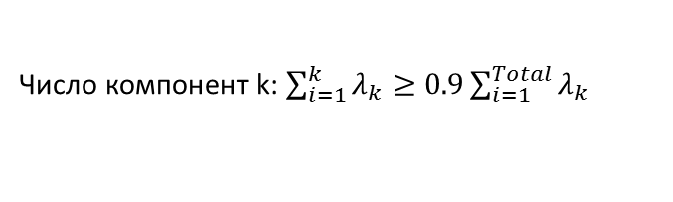
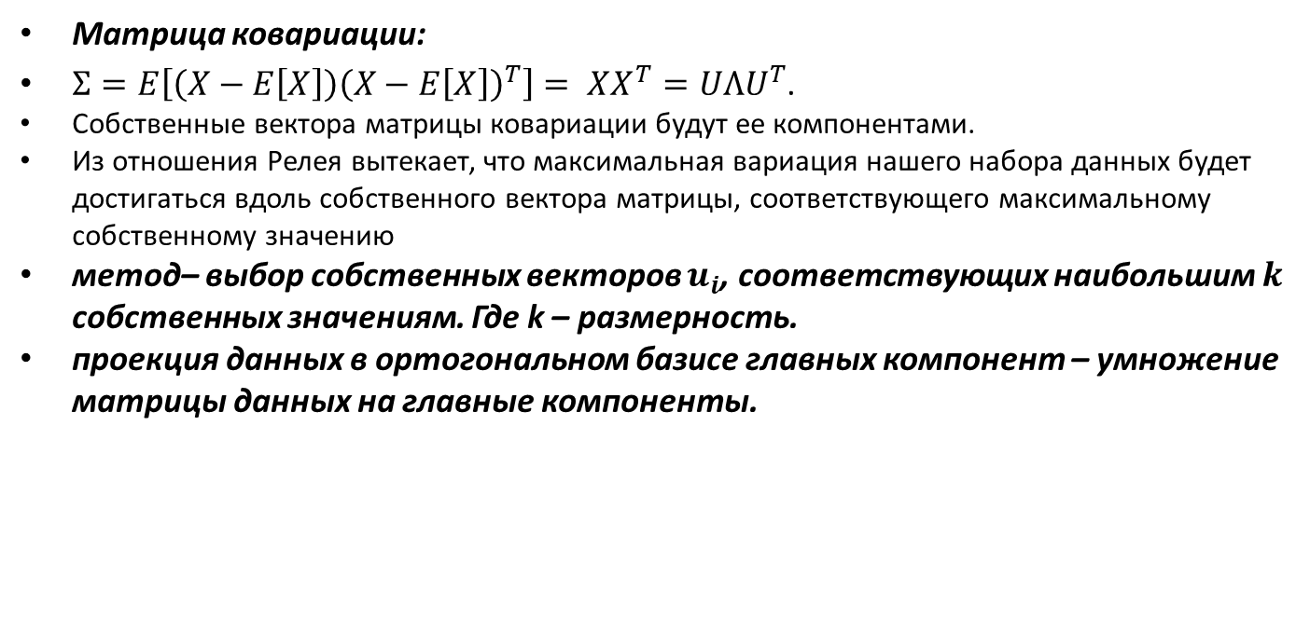
Снижение размерности. Метод главных компонент (PCA)
Метод главных компонент (Principal Component Analysis) - Используется для понижения размерности данных и проекции их на ортогональное подпространство признаков. То есть разбиение на ортогональные вектора.
Матрица ковариации:
$Σ=E\left[\left(X−E\left[X\right]\right){\left(X−E\left[X\right]\right)}^{T}\right]= XX^{T}=UΛU^{T}$.
Собственные вектора матрицы ковариации будут ее компонентами.
Из отношения Релея вытекает, что максимальная вариация нашего набора данных будет достигаться вдоль собственного вектора матрицы, соответствующего максимальному собственному значению
метод– выбор собственных векторов $u_{i}$, соответствующих наибольшим $k$ собственных значениям. Где k – размерность.
проекция данных в ортогональном базисе главных компонент – умножение матрицы данных на главные компоненты.
Размерность пространства– 64 (цифры 8x8)
Размерность 2
Число компонент k: $\sum_{i=1}^{k}{λ_{k}}≥0.9\sum_{i=1}^{Total}{λ_{k}}$

Slide 17
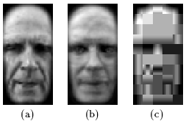
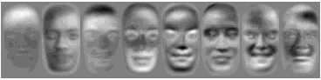
Снижение размерности. Пример изображений
Метод главных компонент (Principal Component Analysis) - Используется для понижения размерности данных и проекции их на ортогональное подпространство признаков. То есть разбиение на ортогональные вектора.
Изображение (а), 85 главных компонент (б), несколько компонент (в)
Примеры проекций на собственные вектора

Slide 18
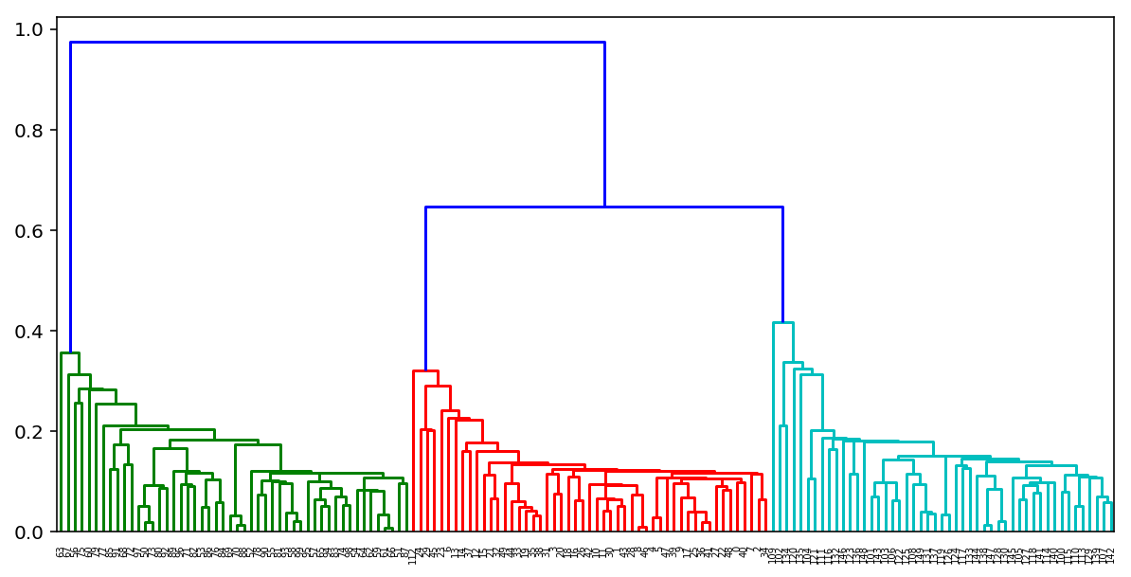
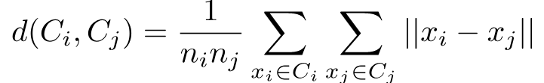
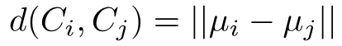
Кластеризация. Агломеративная (иерархическая) кластеризация
Выбирается две случайных точки для начала кластеризации
Расстояния между кластерами сортируются попарно по минимуму. Критерий кластеров минимизация суммы расстояний между всеми точками и центроидом
У каждого нового кластера рассчитывается центроид.
п. 2 и 3 повторяются до тех пор, пока все данные не склеятся в несколько кластеров
Single linkage — минимум попарных расстояний между точками из двух кластеров
Complete linkage — максимум попарных расстояний между точками из двух кластеров
Average linkage — среднее попарных расстояний между точками из двух кластеров
Centroid linkage — расстояние между центроидами двух кластеров

Slide 19
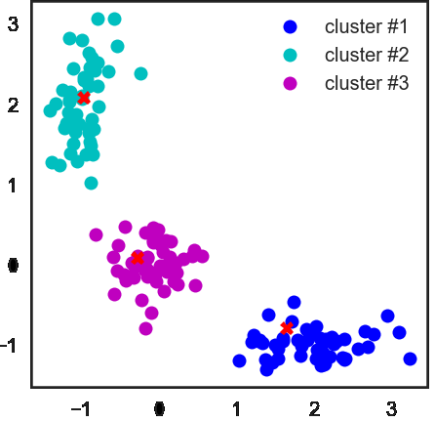
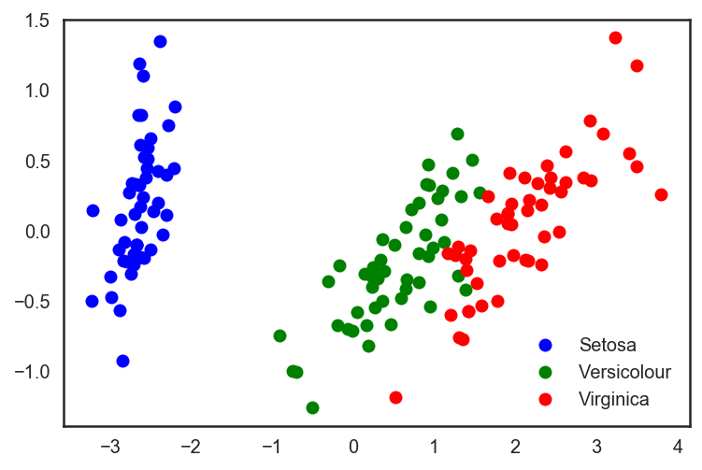
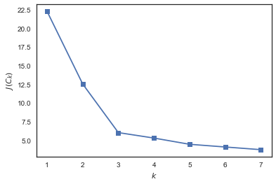
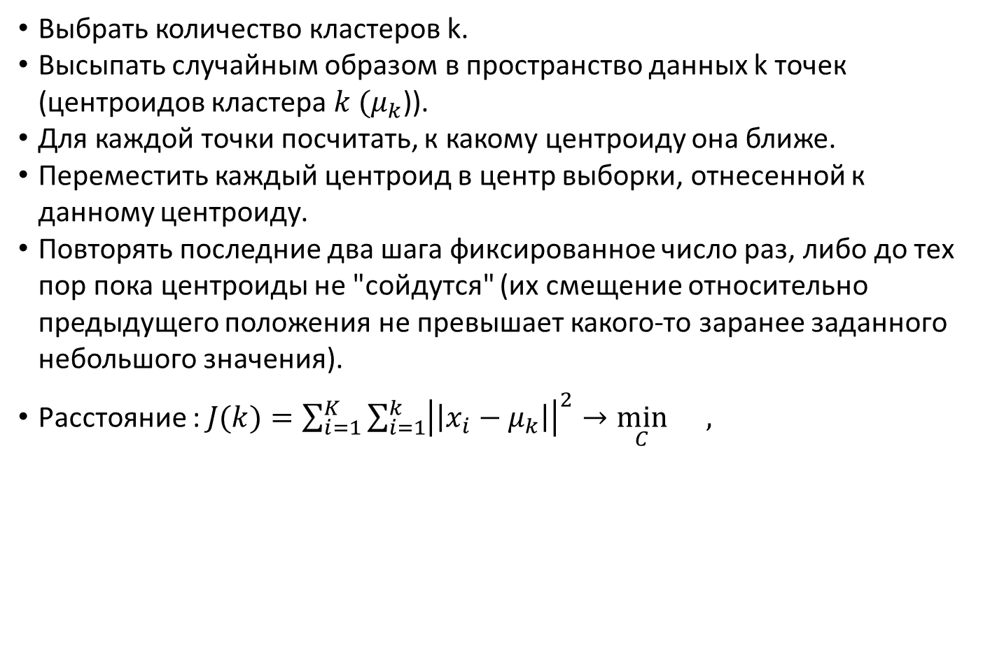
Кластеризация. Метод k-средних.
Выбрать количество кластеров k.
Высыпать случайным образом в пространство данных k точек (центроидов кластера$k (μ_{k}$)).
Для каждой точки посчитать, к какому центроиду она ближе.
Переместить каждый центроид в центр выборки, отнесенной к данному центроиду.
Повторять последние два шага фиксированное число раз, либо до тех пор пока центроиды не "сойдутся" (их смещение относительно предыдущего положения не превышает какого-то заранее заданного небольшого значения).
Расстояние : $J(k)=\sum_{i=1}^{K}{\sum_{i=1}^{k}{{\left|\left|x_{i}−μ_{k}\right|\right|}^{2}}}→\min_{C}{},$
Пример выбора трех кластеров

Slide 20
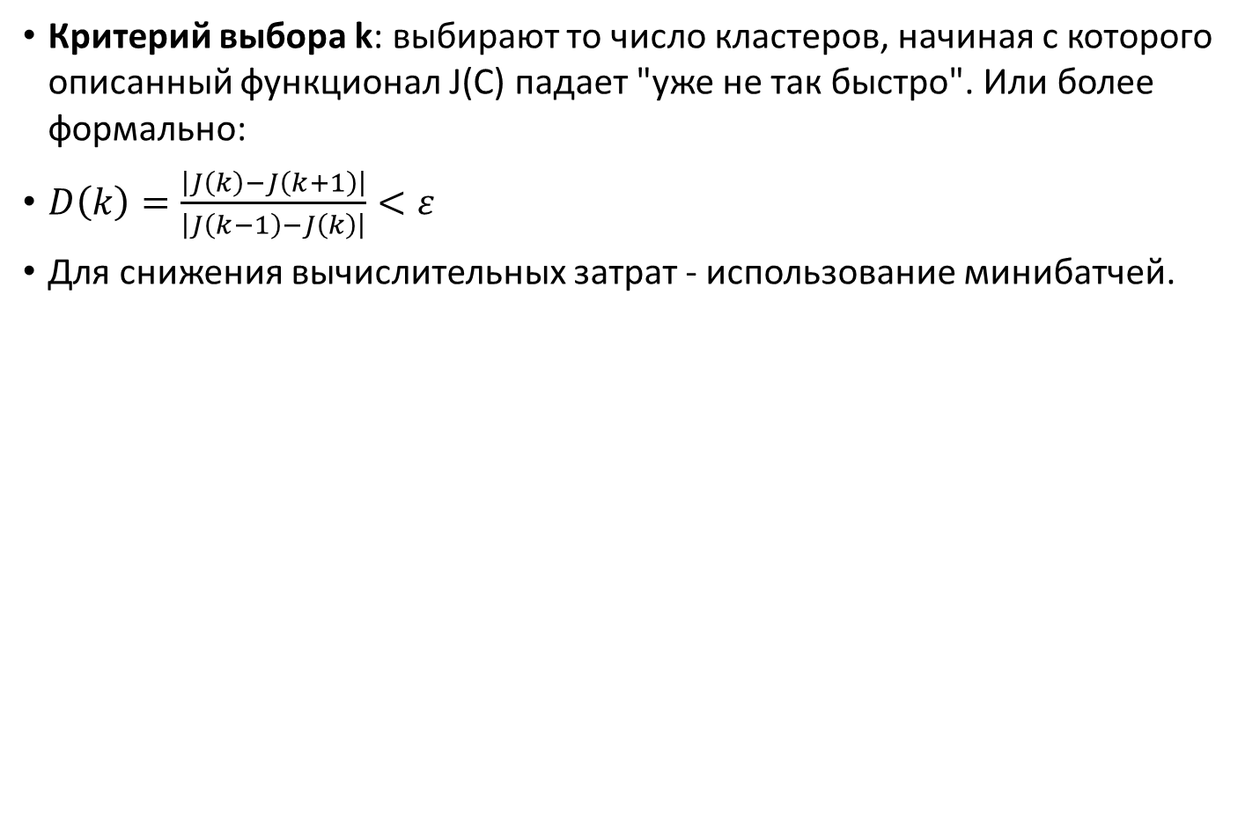
Кластеризация. Метод k-средних.
Критерий выбора k: выбирают то число кластеров, начиная с которого описанный функционал J(C) падает "уже не так быстро". Или более формально:
$D\left(k\right)=\frac{\left|J\left(k\right)−J\left(k+1\right)\right|}{\left|J\left(k−1\right)−J\left(k\right)\right|}<ε$
Для снижения вычислительных затрат - использование минибатчей.
Пример выбора трех кластеров

Slide 21
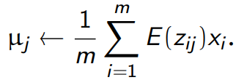
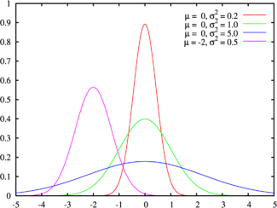

Кластеризация. Метод EM (Expectation-maximization).
Каждому кластеру в соответствие ставится распределение (напр. нормальное).
Проводится первоначальная разбивка на кластеры любым методом или случайно или из априорных соображений. Выделяются два кластера с центроидами μ1 и μ2
Шаг E. – вычисляются величины вида
Шаг M – вычисляются новые значения μ1 и μ2 j=1,2

Slide 22

Кластеризация. Метод EM (Expectation-maximization).
Шаг E. – вычисляются величины вида
Алгоритм работает пока значения μ1 и μ2 не перестанут меняться.
Суть алгоритма в итерационной максимизации лошорифма функции максимального правдоподобия (log L) того, что μ1 и μ2 - это центриды кластеров
Расстояние от центроидов до границ кластера определяется дисперсией $σ^{2}=E{\left(X−μ\right)}^{2}$

Slide 23
Регрессионные методы
2 Лекция. Основы нейронных сетей.

Slide 24



Линейная Регрессия – самый простой алгоритм машинного обучения
Линейная регрессия — метод восстановления зависимости между двумя переменными. Линейная означает, что мы предполагаем, что переменные выражаются через уравнение вида:
$$y=w_{1}+w_{2}x+ε$$
Где $w_{i}$ - веса; $ε$ – случайное слагаемое (шум)
y
Таким образом задача – найти линию, которая бы наилучшим образом описывала экспериментальный набор данных.
x
В общем случае
$y_{i}=\sum_{j=0}^{M}{w_{j}x_{ij}}$ +$ε$ (или $Y_{1xN}=W_{1xN}X_{NxM}$+$ε$)
где $w_{j}$ - веса модели, X – входные данные, y – результаты предсказания регрессией
Требуется найти такие коэффициенты $w_{i}$, чтобы ошибка результатов y была минимальной по заданному критерию*.
Как правило выбирают критерий минимума по методу наименьших квадратов.
min($y_{i}^{2}−{\left(\sum_{j=0}^{M}{w_{j}x_{ij}}\right)}^{2})$
*При этом считается что $ε$ – случайная нормальная Гауссова величина ($ε\sim N(0,σ)$, E{$ε$}=0, Var{$ε$}= $σ^{2}$<$∞$, $cov\left(ε_{i},ε_{j}\right)=0$)

Slide 25



Метод наименьших квадратов
Суть метода заключается в нахождении таких значений весов $w$, что бы среднеквадратичная ошибка была минимальной.
Геометрическая интерпретация:
Таким образом $y$ должен иметь наименьшую длину (в среднем) относительно результатов измерений $x$.
Постановка задачи: минимизация т.н. «квадратов невязок»
$ε_{i}^{2}=y_{i}^{2}−{\left(\sum_{j=0}^{M}{w_{j}x_{ij}}\right)}^{2}={\left(y_{i}^{2}−{\left(w^{T}x_{i}\right)}^{2}\right)}^{2}→min$
или в общем случае
$ε^{2}={\left|\left|Y−w^{T}X\right|\right|}_{2}^{2}={\left(Y−w^{T}X\right)}^{T}\left(Y−w^{T}X\right)→min$
Решение:
$$\frac{∂ε^{2}}{∂w}=\frac{∂\left(y^{T}y−2y^{T}Xw+w^{T}X^{T}Xw\right)}{∂w}=\left(−2X^{T}y+2X^{T}Xw\right)=0$$
Отсюда*:
$$w={\left(X^{T}X\right)}^{−1}X^{T}y$$
*Решение оптимально по теореме Гаусса-Маркова, для нормального распределения совпадает с методом максимального правдоподобия и другими. Работает для любого симметричного распределения.

Slide 26


Проблемы регрессии плохо обусловленных данных. Регуляризация.
Рассмотрим пример регрессии для аппроксимации кривой.
$$Y = w_{0}+w_{1}x+w_{2}x^{2}+…+w_{n}x^{n}$$
Данные плохо обусловлены, степени выше 3 приводят к Переобучению – снижению точности.
Добавление данных может привести
к сильному изменению коэффициентов w
Регуляризация — это способ уменьшить сложность модели чтобы предотвратить переобучение или исправить некорректно поставленную задачу. Обычно это достигается добавлением некоторой априорной информации к условию задачи.
Регуляризация приводит к смещению оценок.
В общем случае регуляризация это дополнение регрессии членом вида $λ{\left|\left|w\right|\right|}_{p}^{p}$
${E=ε}^{2}=\frac{1}{2M}\left(y_{i}^{2}−{\left(\sum_{j=0}^{M}{w_{j}x_{ij}}\right)}^{2}\right)+λ{\left|\left|w\right|\right|}_{p}^{p} →min$
Такая регрессия называется гребневая. Она имеет смещение, но низкий разброс.
*С точки зрения Байесовской теории вероятности параметр $λ$ должен быть 1/2var(w), что соответствует гипотезе об априорном нормальном распределении.
*В общем случае возможна L^{p} регуляризация (напр. P=0.5 или P=3), при этом слагаемое будет

Slide 27



Проблемы регрессии плохо обусловленных данных. Регуляризация.
1. Регуляризация по Тихонову (L2 регуляризация).
Постановка задачи*:
$ε^{2}=\frac{1}{2}{\left|\left|Y−w^{T}X\right|\right|}_{2}^{2}+\frac{λ}{2}w^{T}w→min$
где $θ$ – описывает регуляризацию.
Решение:
$$w={\left(X^{T}X+θ1\right)}^{−1}X^{T}y$$
где 1 – единичная матица.
число обусловленности будет равно ${(λ}_{max}+θ)$/${(λ}_{min}+θ)$
2. Регуляризация LASSO (LASSO = least absolute shrinkage and selection operator, L1 регуляризация).
Постановка задачи:
$ε^{2}=\frac{1}{2M}\left(y_{i}^{2}−{\left(\sum_{j=0}^{M}{w_{j}x_{ij}}\right)}^{2}\right)+λ|w|→min$
Задача не имеет аналитического решения. Только численные, например методом градиентного спуска
Достоинство метода для данного примера – все коэффициенты выше 3 будут нули.
Методы позволяют снизить вероятность переобучения.
*В общем случае возможна постановка вида ${\left|\left|Гw\right|\right|}_{2}^{2} ,$где Г -некоторая матрица коэффициентов$.$

Slide 28



Логистическая регрессия (классификация)
1. Линейной разделимая выборка
Если набор признаков можно разделить на два класса, так чтобы не какие из признаков не попадали в оба класса одновременно, то выборка называется линейно разделимой.
$$a\left(x\right)=sing\left(w^{T}x\right)$$
где $a\left(x\right) −ответ классификатора$
2. Логистическая регрессия
Логистическая регрессия - частный случай линейного классификатора, обладающий "умением" – прогнозировать вероятность $p_{j}$ отнесения примера $x_{i}$ к классу $j$
$$P_{j}=P\left(y=j | x_{i},w\right)=σ(w^{T}x)$$
где $σ(x)=1/(1+\exp{(−x)})$ – функция сигмоид.
Функция сигмоида прогнозирует шансы попадания в один из двух классов (0 и 1).
Например, в задаче кредитного скоринга, традиционно применяется логистическая регрессия, часто прогнозируют вероятность невозврата кредита (p=1 или возврата p=0). Как правило попадание задается порогом, например P=0.15.
Обычно размещается на последнем уровне даже самых глубоких нейронных сетей: когда всепризнаки выделены, нужно в итоге на них сделать какой-то классификатор

Slide 29





Логическая регрессия. Функции активации
Самоорганизующиеся сесть
Радиальная сеть

Slide 30




Метод градиентного спуска (SGD)
В основе метода градиентного спуска выражение
$$f(x)≈f(x∗)+f′(x∗)(x−x∗).$$
В многомерном случае
$f\left(x\right)≈f\left(x∗\right)+{\left(∇f\left(x∗\right)\right)}^{T}\left(x−x∗\right)$
$∇=\frac{∂}{∂x_{1}}+\frac{∂}{∂x_{2}}+…+\frac{∂}{∂x_{n}}$, $x=\left(x_{1},…,x_{n}\right)$, $∇f\left(x\right)=(\frac{∂f}{∂x_{1}},…,\frac{∂f}{∂x_{n}})$
Критерий является достаточным в случае выпуклой функции, во многом из-за этого для выпуклых функций
Пример квадратичной функции
$f\left(x\right)=f\left(x_{1},x_{2},…,x_{n}\right)=\frac{1}{2}\sum_{i,j=1}^{N}{a_{ij}x_{i}x_{j}} −\sum_{i=1}^{N}{b_{i}x_{i}}+c$=
$=\frac{1}{2}x^{T}Ax−b^{T}x+c$,
где$x={\left(x_{1},…,x_{n}\right)}^{T}$, $b={\left(b_{1},…,b_{n}\right)}^{T}$, A — матрица, у которой на пересечении $i$ строки и $j$столбца стоит величина $1/2(a_{ij}+a_{ji})$ (A симметричная).
Градиент квадратичной функции $\text{∇}\text{f}\text{(}\text{x}\text{)=}\text{Ax}\text{−}\text{b}$
Пусть требуется найти $\overline{x}$ такую, что $f\left(\overline{x}\right)<f\left(x\right). ,$тогда
$f(\overline{x})≈f(x)+∇f(x)T(\overline{x}−x).$
Если взять $\overline{x}=x−α∇f(x)$, α>0 то мы получим
$$f(\overline{x})≈f(x)−α{\left\|∇f\left(x\right)\right\|}_{2}^{2}<f(x).$$
Выпуклая функция
Пример вогнутой функции

Slide 31



Метод градиентного спуска (SGD)
Основной метод оптимизации – метод градиентного спуска!. То есть надо найти такие значения весов, при которых ошибка была бы минимальна.
Рассмотрим функцию потерь ${E(\vec{w})=ε}^{2}(w)=\frac{1}{2}{\left|\left|Y−w^{T}X\right|\right|}_{2}^{2}$.
вектор антиградиента будет указывать на направление, в котором функция E$(w)$бывает быстрее всего.
$$\left({\vec{w}}_{k}\right)=\left({\vec{w}}_{k−1}\right)−η∇E\left({\vec{w}}_{k}\right)$$
где $η$ – шаг градиента (скорость обучения нейронной сети).
Градиентный спуск соответствует МНК: $\frac{∂E(w)}{∂w_{i}}=\frac{∂}{∂w_{i}}\left(y−\sum_{i=1}^{N}{w_{j}x_{ij}}\right)x_{i}$
Чем ближе значения градиента к экстремуму, тем меньше абсолютные значения градиента. В точке каждого экстремума значения градиента нулевые!.
При градиентном спуске больше всего изменяется тот параметр, который имеет самую большую по модулю производную.
В дискретном случае все осложняется необходимостью достичь нуля.
Самый важный параметр градиентного спуска – это скорость обучения.
Разность значений между точками тем меньше, чем ближе к минимуму
Пример «плохой» функции, много минимумов

Slide 32

Метод градиентного спуска. Разновидности метода
В теории обычно предполагается выбор шага по условию (отображению) Липшеца:
$η<2/L$ где L такое, что для всех $x_{k},x_{k+1}$‖$\left\|∇f(x_{k})−∇f(x_{k+1})\right\|≤L‖x_{k}−x_{k+1}‖$
На практике размер шага часта подбирают эмпирически:
Методы адоптированы снижения скорости обучения ( дробного шага, наикратчайшего спуска, субградиент )
Методы работы с неполной выборкой и статистикой:
Стохастический градиент $x_{k+1}=x_{k}−ηEV\{∇f\left(x_{k}\right)\}$ - $EV\left\{\right\}$ - мат. ожидание, для стохастических функций
Пакетный градиент $x_{k+1}=x_{k}−η\sum_{i=1}^{N_{p}}{∇f\left(x_{k,i}\right)}$ , $N_{p}<N$
Методы с использованием истории: Нестеров, ускоренный градиент,
Градиент с регуляризацией $x_{k+1}=x_{k}(1−ηλ)−η∇f(x_{k})$
Градиентные методы второго и более высоких порядков: полиномиальный градиент, Ньютона-Гессе, Гаусса-Ньютона, Левенберга-Маркова)
Адаптивные методы со своей оптимизацией каждого веса.
Нелинейные градиентные спуски, например с использованием вейвлетов

